Slide 2
Teodolit şekillendirmesi
Teodolit şekillendirmesi diýlip teodolitiň we uzynlyk ölçeg gurallarynyň (lentalar, ruletkalar) ýa-da uzakölçeýjileriň kömegi bilen geçirilýän gorizontal şekillendirmä aýdylýar.

Slide 3
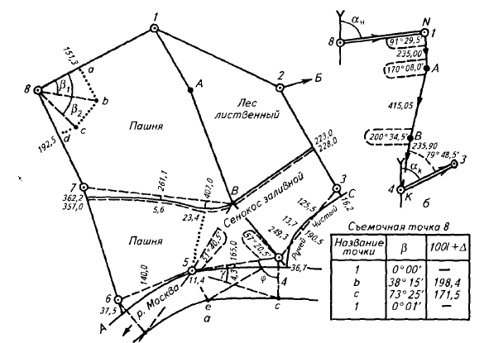
Abris – bu erkin masştably shematik çyzgydyr.

Slide 4
Abrisde teodolit ýörelgesiniň depeleriniň we taraplarynyň, şekillendirilýän obýektleriň özara ýerleşişini ölçegleriň netijeleriniň ähli san ululyklary we düşündiriş ýazgylary bilen görkezýärler.

Slide 5
dl-ll = 90.08
ll
14.95
6.20
l
24°15’
38°30’
45.0
11.0
20.0
60.0
огород
Асфальтированная дорога шириной 4.5 метра
8.0
52.5
6.24
6.20
dlV-l = 91.77
58.9
dll-lll = 121.23
45.0
33.2
Р. Сура
14.8
1.5
13.8
13.50
51.6
24.0
18.0
19.8
1ДН
15.74
6.25
36.35
2КЖ
5.80
37°24’
12.0
16.76
43.61
3.4
12.0
4.5
13.51
61°.15’
луг
24.25
тропа
С. Каменка
lV
выгон
26.55
5.70
14.8
8.4
d lll-lV = 61.21
3.5
lll
5.60

Slide 6
Situasiýany şekillendirmek özünde ýerli predmetleriň we sudurlaryň häsiýetli nokatlarynyň teodolit ýörelgeleriniň taraplaryna we depelerine görä ýerleşýän ýerlerini kesgitlemegi jemleýär.

Slide 7
Situasiýany şekillendirmegiň (surata almagyň) usullary
1. Daşyndan aýlanmak usuly.
2. Göni burçly koordinatalar usuly (perpendikulýarlar usuly).
3. Polýar koordinatalar usuly.
4. Kesişdirmeler usuly (burç we çyzyk kesişmeler) bipolýar usuly
5. Hatarlaýyn çelgiler usuly.
6. Kombinirlenen usuly.

Slide 8
Daşyndan aýlanmak usuly

Slide 9
Göni burçly koordinatalar usuly (perpendikulýarlar usuly)
дуб
6 м.
6.5 м.
8 м.
5 м.
10 м.
4 м.
90°
90°
90°
90°
90°
90°
l
ll
3 м.
22 м.

Slide 10
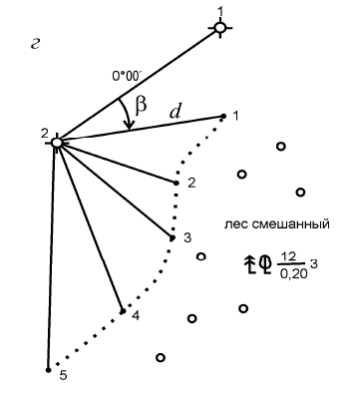
Polýar koordinatalar usuly

Slide 11
Kesişdirmeler usuly (burç we çyzyk kesişmeler) bipolýar usuly
l
14.8
13.8 м.
33.2
19.8
lV

Slide 12
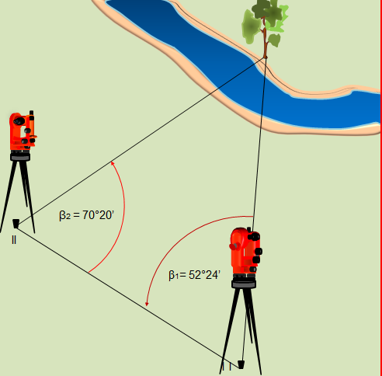
Kesişdirmeler usuly (burç we çyzyk kesişmeler) bipolýar usuly

Slide 13
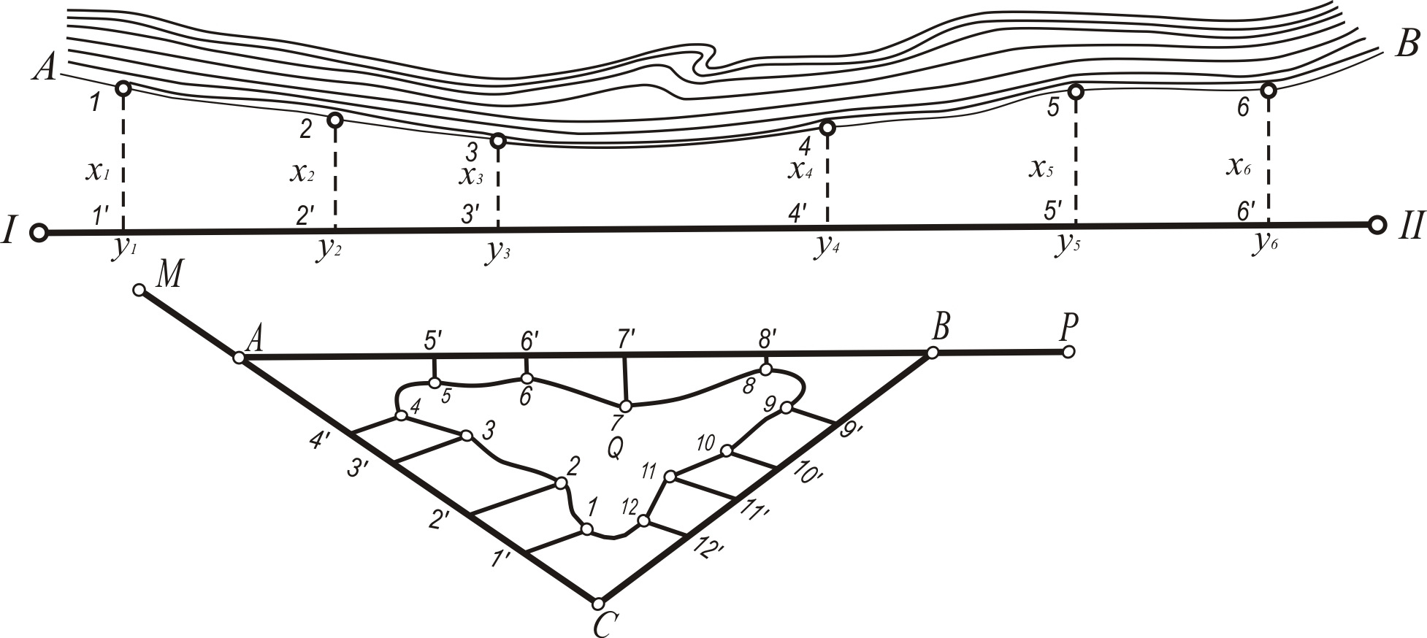
Hatarlaýyn çelgiler usuly

Slide 14
Teodolit şekillendirmesiniň planyny gurmak
Plany düzmeklik şu yzygiderlikde ýerine ýetirilýär:
Surata almak esasynyň punktlarynyň koordinatalaryny hasaplaýarlar (teodolit ýörelgeleriniň depeleri we zaseçkalar arkaly alynan nokatlar)
Planşetde göniburçly koordinatalar toruny çyzýarlar we belgileýärler

Slide 15
Teodolit şekillendirmesiniň planyny gurmak
Surata alyş esasly toruň punktlaryny plana geçirýärler
Plana surata alnan nokatlary geçirýärler we konturlary çyzýarlar
“Şertli belgiler” gollanmasyna laýyklykda plany taýýarlaýarlar

